Slide 1
TI Platformer
Door Luca Warmenhoven en Just Koopen

Slide 2
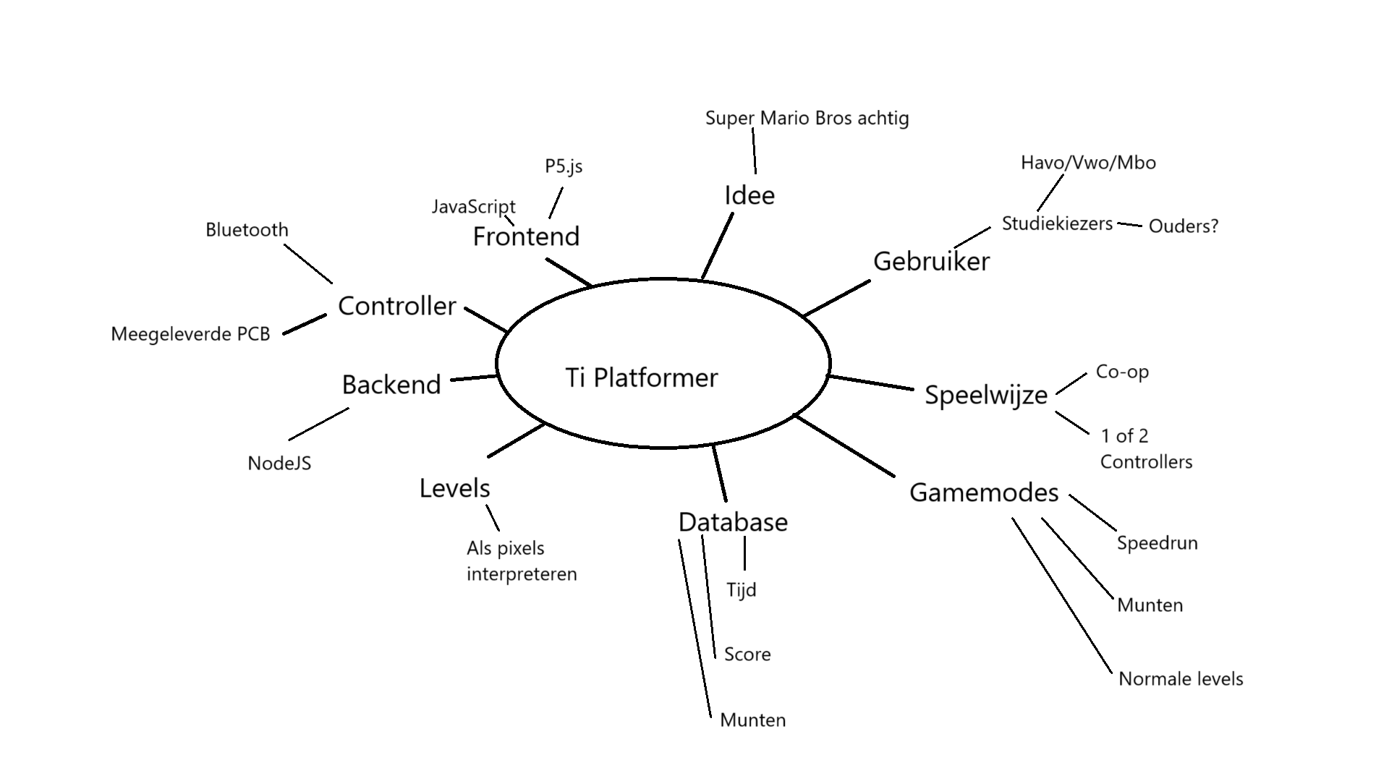
Mindmap
Nog niet veel onderzoek gedaan

Slide 3
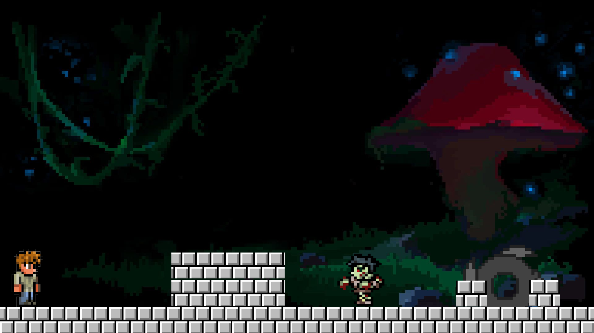
Wireframe
Concept

Slide 4
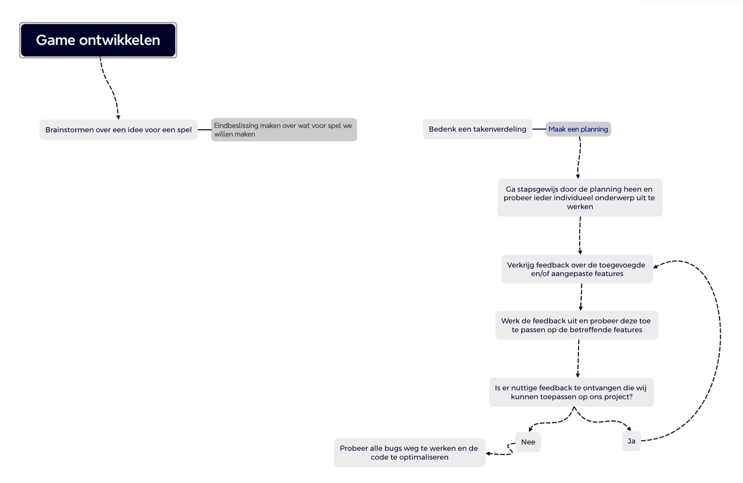
Flow chart werkwijze

Slide 5
Documentatie
Gebruiksaanwijzing

Slide 6
Prototype
Platformer
Minecraft textures
Mario Bros speelwijze

Slide 7

Eerste guerilla test, feedback.
Persoon 1:
Beweging mag wat sneller, vloeiender
Input lag is naar persoon zijn idee niet aanwezig
Persoon 2:
Ziet er goed uit
Springen mag hoger
Input lag is ook naar persoon zijn idee ook niet aanwezig

